Slide 1

Τεχνικό Δελτίο Πράξης (ΤΔΠ)
Κομοτηνή, 23/03/2026
Ελένη Κουφού
Μονάδα Α΄ - Προγραμματισμού & Αξιολόγησης
Ειδικής Υπηρεσίας Διαχείρισης Προγράμματος «Ανατολική Μακεδονία, Θράκη»

Slide 2
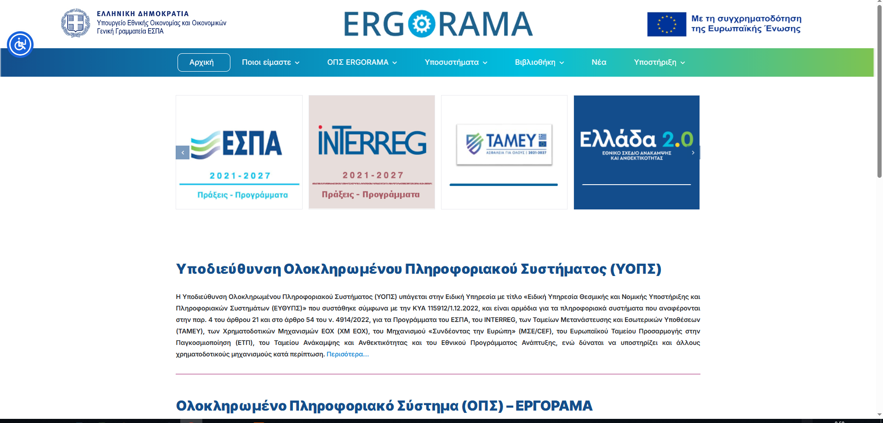





https://ops.gr/

Slide 3
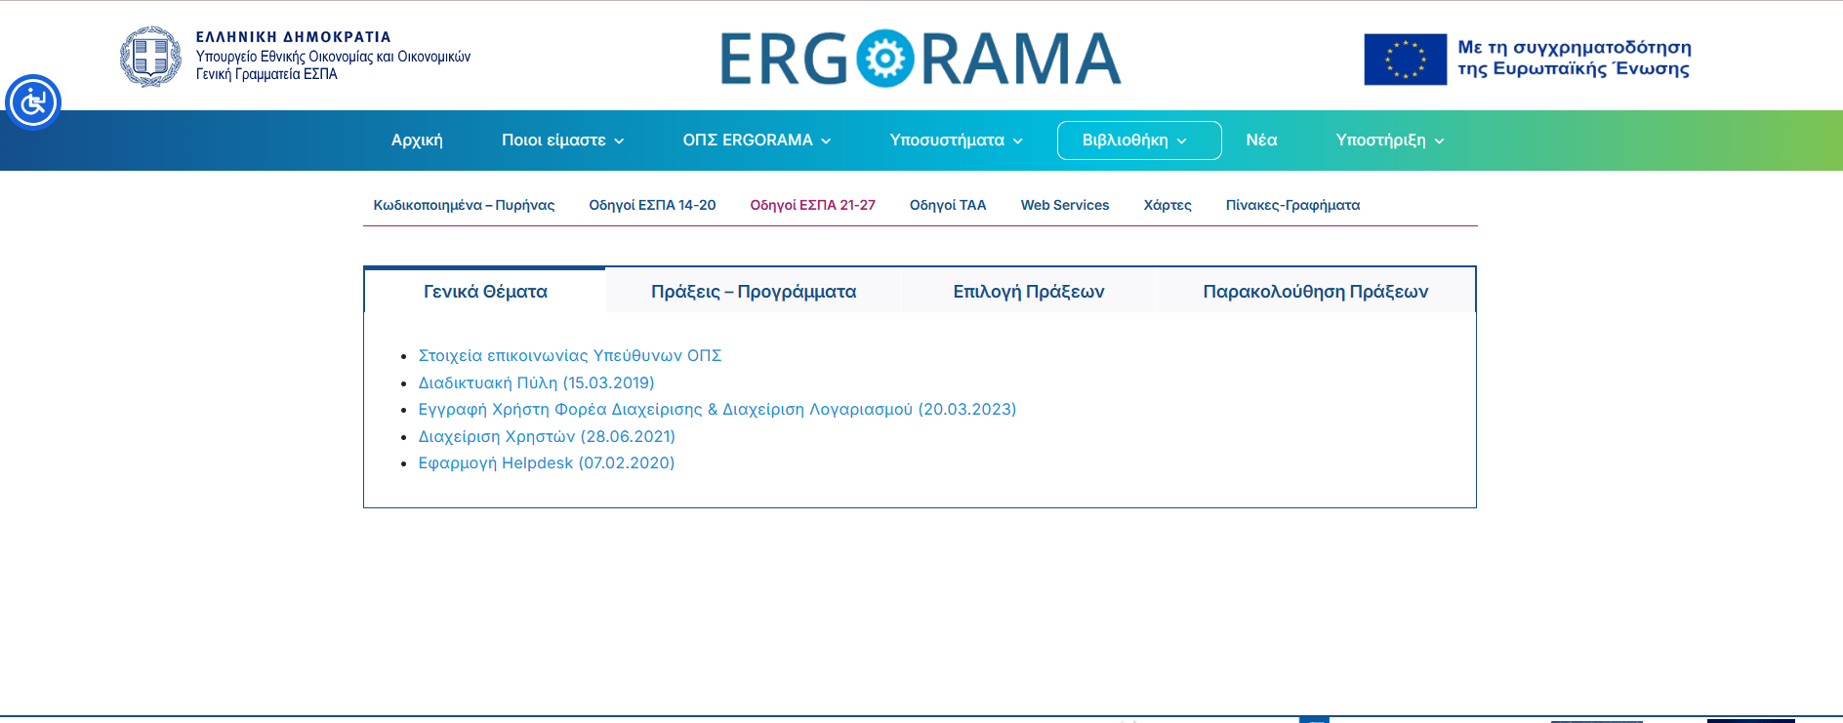
https://ops.gr/library/espa-guidelines-21-27/

Slide 4
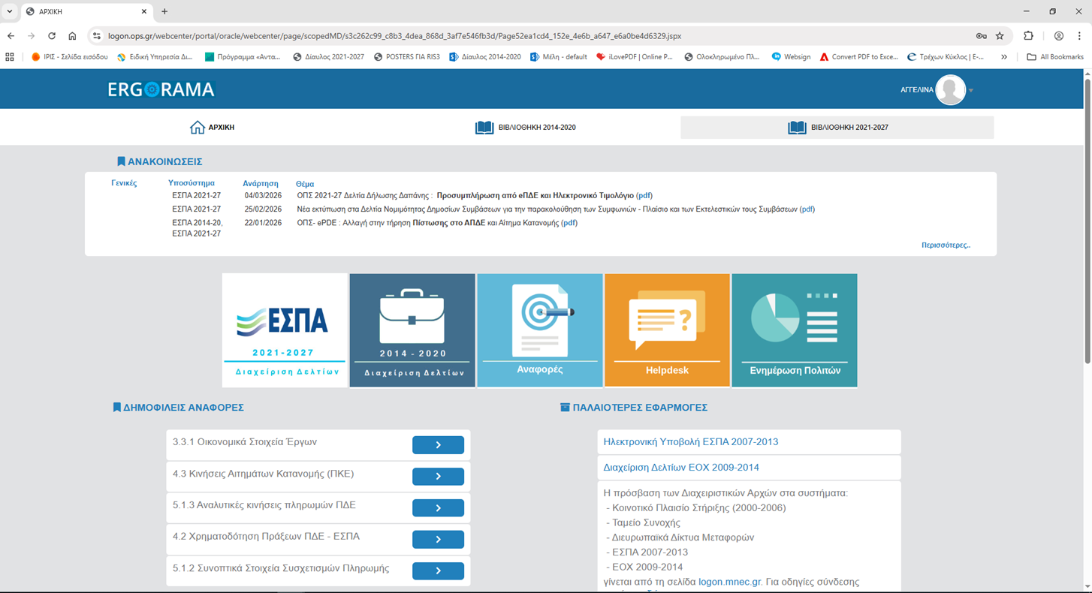
https://logon.ops.gr/

Slide 5
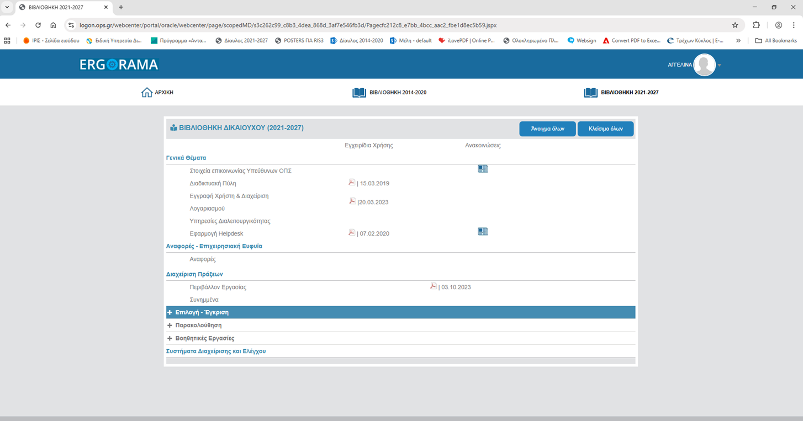
Συμπληρωματικός σύνδεσμος οδηγιών για τη εγγραφή χρήστη https://20142020.eydamth.gr/index.php/component/k2/256-diadikasia-apoktisis-kodikon-prosvasis-sto-ops-espa-2014-2020

Slide 6
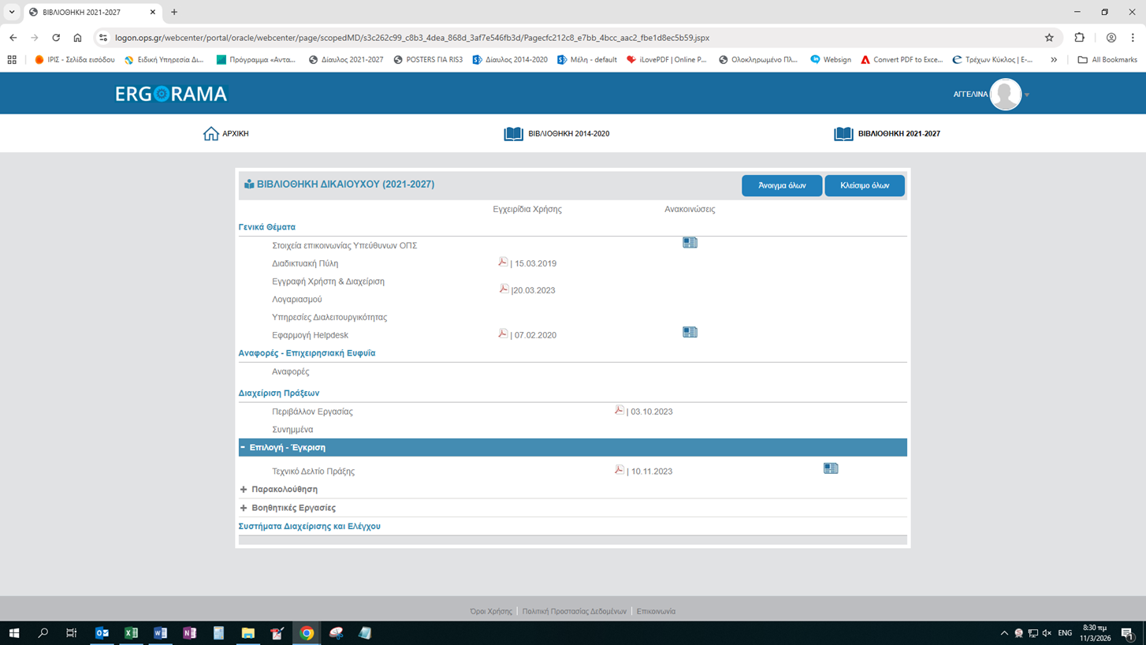

Slide 7

https://ops.gr/wp-content/uploads/2025/01/EGXEIR_XR_21-27_TDP.pdf

Slide 8
https://ops.gr/wp-content/uploads/2025/01/EGXEIR_XR_21-27_PERIVALLON_ERGASIAS.pdf

Slide 9
chrome-extension://efaidnbmnnnibpcajpcglclefindmkaj/https://ops.gr/wp-content/uploads/2025/01/EGXEIR_XR_21-27_PERIVALLON_ERGASIAS.pdf

Slide 10

Τεχνικό Δελτίο Πράξης (ΤΔΠ)
Εκτός από τον τίτλο της, αναφερόμαστε σε μία πράξη με τον κωδικό ΟΠΣ ή MIS, ο οποίος αποδίδεται από το σύστημα με την δημιουργία του ΤΔΠ.
Άλλο στοιχείο που την καθορίζει είναι ο α/α έκδοσης του ΤΔΠ και ένας αριθμός ID (αναγνώρισης ή ταυτοποίησης) του ΤΔΠ διαφορετικός από έκδοση σε έκδοση.
-Το ΤΔΠ αποτελεί την ταυτότητα της πράξης και η ορθότητα των στοιχείων που αποτυπώνονται είναι σημαντική.
-Είναι προτιμότερο να συμπληρωθεί όταν η πράξη είναι έτοιμη προς υποβολή. Όταν έχουν συγκεντρωθεί όλα τα αναγκαία έγγραφα/αρχεία κλπ που απαιτεί η πρόσκληση.
-Συστήνεται να αποφεύγεται η αντιγραφή από ΤΔΠ άλλης πράξης, εκτός βέβαια αν πρόκειται για πανομοιότυπη, αλλά και εκεί χρειάζεται προσοχή στην αλλαγή κρίσιμων καταχωρίσεων.
-Στις περιπτώσεις Διαγραφής εγγραφών σε πίνακες θα πρέπει να προηγείται [Αποθήκευση] πριν την [Προσθήκη] στον ίδιο πίνακα
-Στα αριθμητικά πεδία τα στοιχεία προτείνεται να πληκτρολογούνται και να μην γίνεται αντιγραφή / επικόλληση (copy/paste) από άλλη εφαρμογή.
-Κατά την αντιγραφή σε πεδία κειμένου της εφαρμογής, από κείμενα που περιέχουν χαρακτήρες ελέγχου (control characters), προτείνεται να γίνεται πρώτα αντιγραφή / επικόλληση (copy/paste) του κειμένου σε ένα αρχείο text (.txt) για να «καθαρίσει» το κείμενο από «μη υποστηριζόμενους» χαρακτήρες κι έπειτα αντιγραφή / επικόλληση (copy/paste) στα πεδία κειμένου της εφαρμογής. Επίσης προτείνεται η επιλογή «Επικόλληση ως απλό κείμενο» στα πεδία καταχώρισης του ΟΠΣ.

Slide 11
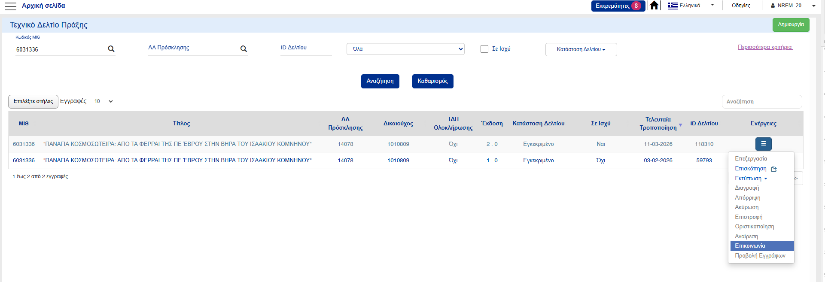
Τεχνικό Δελτίο Πράξης (ΤΔΠ)
Αποστολή εγγράφων γίνεται και μέσω της λειτουργίας «Επικοινωνία» από το μενού δίπλα στον τίτλο της πράξης από την πρώτη οθόνη ΟΠΣ. Αυτή η ενέργεια δεν αφορά αλλαγή κατάστασης του δελτίου αλλά με αυτή δίνεται η δυνατότητα αμφίδρομης επικοινωνίας μεταξύ της ΔΑ/ΕΦ και του Δικαιούχου.

Slide 15
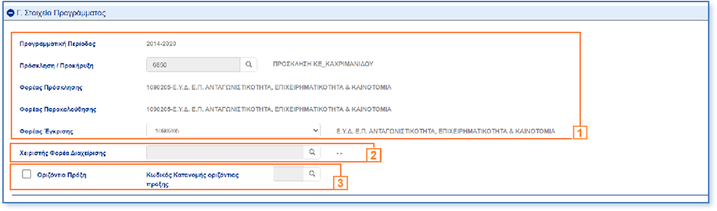
Τμήμα Γ. «Στοιχεία Προγράμματος»
Το σύστημα προσυμπληρώνει όλα τα παρακάτω στοιχεία, Δεν απαιτείται ενέργεια του χρήστη του Δικαιούχου.

Slide 16
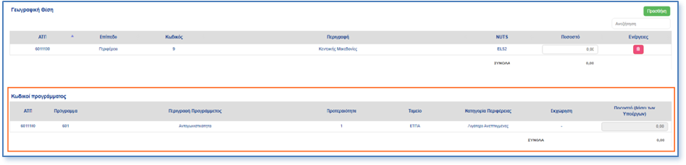
Τμήμα Γ. «Στοιχεία Προγράμματος»
Η συμπλήρωση του πίνακα «Γεωγραφική Θέση» είναι υποχρεωτική για την δημιουργία του δελτίου.
Με την επιλογή εμφανίζεται παράθυρο και ο χρήστης επιλέγει με την βοήθεια του φακού αναζήτησης τις κατάλληλες γεωγραφικές θέσεις υλοποίησης του έργου και το σχετικό ποσοστό που αντιστοιχεί σε κάθε γεωγραφική θέση. Τα ποσοστά πρέπει να αθροίζουν στο 100%.
Προσοχή μόνο οι γεωγραφικές θέσεις που συμπληρώθηκαν στο ΤΔΠ, θα είναι διαθέσιμες για την σχετική καταχώρηση, στα Τεχνικά Δελτία Υποέργου.
.

Slide 17
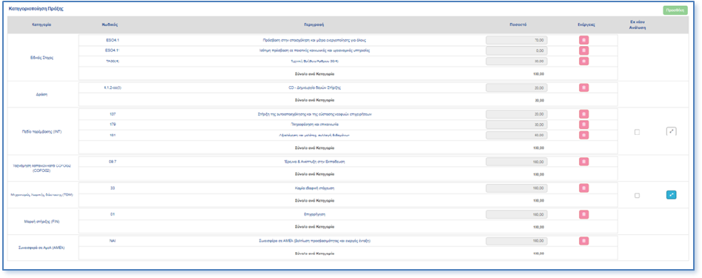
«Κατηγοριοποίηση Πράξης»
συμπληρώνεται μόνο από χρήστες ΔΑ και περιλαμβάνει τις κατηγορίες που έχουν προσδιοριστεί στην πρόσκληση (π.χ. Μορφή Χρηματοδότησης, Τομέας Παρέμβασης κλπ). Εμφανίζεται στον δικαιούχο μετά την έγκριση της πράξης.

Slide 20
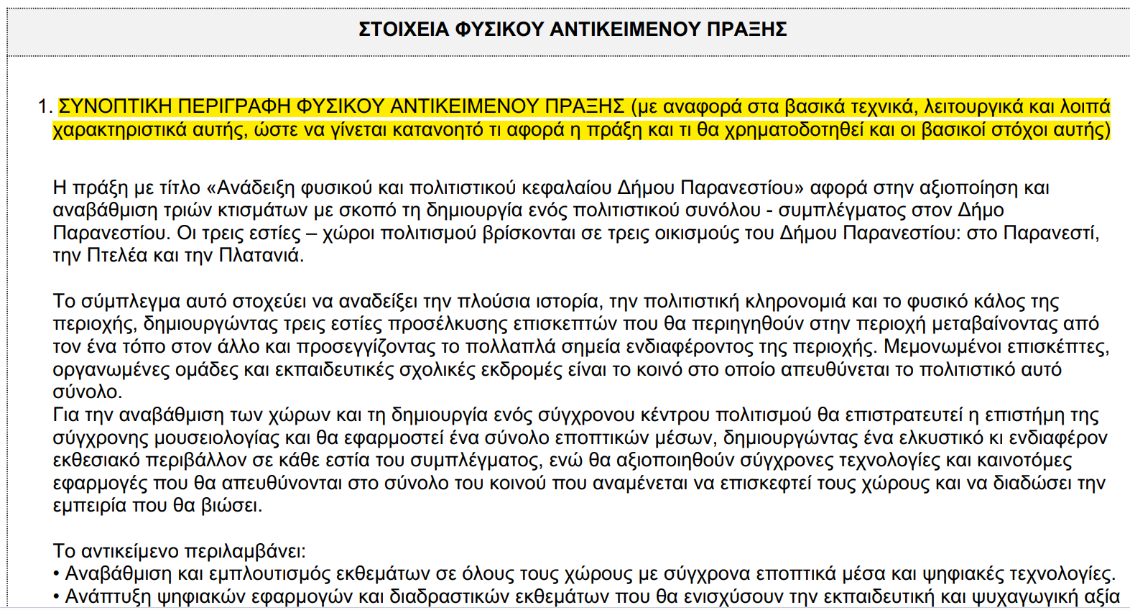

Slide 21
Είναι στην ευχέρεια της Διαχειριστικής Αρχής να διορθώσει τα προτεινόμενα κείμενα, να προσθέσει ή να διατηρήσει πληροφορίες που είναι σημαντικές για το έργο, χωρίς να αλλοιωθεί η ουσία της πρότασης.
Σε κάθε περίπτωση, ενημερώνεται ο Δικαιούχος και ζητείται η συναίνεσή του.

Slide 23
ΜΕΘΟΔΟΛΟΓΙΑ ΥΛΟΠΟΙΗΣΗΣ (επιλογή μεθοδολογίας και ανάλυση της υλοποίησης της πράξης ή των επιμέρους υποέργων αυτής, με ιδιαίτερη αναφορά στη συσχέτιση της υλοποίησης των επί μέρους υποέργων της πράξης) ΠΑΡΑΔΕΙΓΜΑ Η πράξη υλοποιείται βάσει ενιαίου σχεδιασμού, με τμηματική ανάπτυξη των δράσεων σε τρία διακριτά σημεία του Δήμου ΧΧΧΧΧΧΧΧΧΧΧΧΧΧΧΧ, τα οποία λειτουργούν συμπληρωματικά στο πλαίσιο ενός ολοκληρωμένου πολιτιστικού δικτύου. Η μεθοδολογία βασίζεται στην αρχή της σταδιακής ενεργοποίησης των τριών χώρων, με κοινή τεχνική υποστήριξη, ενιαία αισθητική και θεματική συνεκτικότητα. Η υλοποίηση ξεκινά με γενικές εργασίες που διασφαλίζουν την υποδομή συνδεσιμότητας και τις τεχνικές προδιαγραφές όλων των χώρων (δομημένη καλωδίωση, ασύρματο δίκτυο, εγκατάσταση εξοπλισμού). Ακολουθεί η ανάπτυξη θεματικού και τεχνολογικού περιεχομένου ανά χώρο, σύμφωνα με μουσειολογική και ερμηνευτική προσέγγιση που έχει σχεδιαστεί ειδικά για την κάθε ενότητα. Η διαδικασία περιλαμβάνει τεκμηρίωση και αναδιάρθρωση της εκθεσιακής αφήγησης, σχεδιασμό και εγκατάσταση ψηφιακών εφαρμογών (VR, AR, προβολές, ηχοτοπία, διαδραστικά μέσα), καθώς και ανάπτυξη εποπτικού υλικού και εργαλείων εκπαιδευτικής αξιοποίησης. Κάθε χώρος αποκτά διακριτή λειτουργία: το ……….. επικεντρώνεται στο φυσικό περιβάλλον, το …….. στην άυλη κληρονομιά και την καθημερινή ζωή, και το ………. στην τοπική μνήμη και κοινωνική ταυτότητα. Η μεθοδολογία προβλέπει την υλοποίηση δράσεων με τρόπο διαλειτουργικό, αξιοποιώντας κοινό τεχνικό υπόβαθρο και συντονισμένη υποστήριξη. Εξασφαλίζεται ενιαία παρακολούθηση και διαχείριση της πράξης, με στόχο την αποδοτική κατανομή πόρων και την τήρηση των χρονοδιαγραμμάτων. Η υλοποίηση υποστηρίζεται από εξειδικευμένους επιστημονικούς και τεχνικούς συνεργάτες και εξελίσσεται σε στενή διασύνδεση με τις ανάγκες του τοπικού πληθυσμού και της εκπαιδευτικής κοινότητας. Η πράξη ολοκληρώνεται με τη λειτουργική διασύνδεση των τριών σημείων σε ένα ενιαίο πολιτιστικό σύνολο, προσβάσιμο, παιδαγωγικά τεκμηριωμένο και τεχνολογικά σύγχρονο, συμβάλλοντας στην πολιτιστική αναζωογόνηση και την τουριστική και κοινωνική ενδυνάμωση της περιοχής. Η Πράξη υλοποιείται στο πλαίσιο της «ΠΡΟΣΚΛΗΣΗ ή ΣΤΡΑΤΗΓΙΚΗ», με στόχο την ενίσχυση της κοινωνικής συνοχής και της βιώσιμης τουριστικής ανάπτυξης, εστιάζοντας στην καθολική προσβασιμότητα και την πολιτιστική συμμετοχή. Τέλος η πράξη υλοποιείται ως ενιαίο έργο με ένα υποέργο «ΤΙΤΛΟΣ» μέσω σύναψης δημόσιας σύμβασης με την "ανοικτή διαδικασία" του Ν. 4412/2016 (ΦΕΚ 147/08.08.2016 τεύχος Α) Δημόσιες Συμβάσεις Έργων Προμηθειών και Υπηρεσιών αλλά και το νόμο περί δημοσίων συμβάσεων Ν.4782/21 και υπό τις προϋποθέσεις του νόμου αυτού.

Slide 24
ΠΑΡΑΔΟΤΕΑ ΠΡΑΞΗΣ (ΤΑ ΠΕΡΙΓΡΑΦΟΜΕΝΑ ΣΤΟ ΠΕΔΙΟ ΑΝΑΦΕΡΟΝΤΑΙ ΣΤΗΝ ΑΠΟΦΑΣΗ ΕΝΤΑΞΗΣ)
Ένα έργο είναι:
Τεχνικό, αποτελώντας μία ενιαία οντότητα , πχ δρόμος 20 χιλ με σήμανση , κόμβους κλπ ή κατασκευή ενός σχολείου 6 αιθουσών με γυμναστήριο και διαμορφωμένο αύλειο χώρο,
Υπηρεσία ή μελέτη - αναφέρονται τα παραδοτέα τμήματά της αν έχει ή το τελικό ολοκληρωμένο πόνημα
Προμήθεια , - αναφέρονται ομαδοποιημένα ή αναλυτικά τα παραδοτέα εάν ο αριθμός τους είναι
μικρός
Σε πράξεις ΕΚΤ+, που συνήθως υλοποιούνται με ίδια μέσα πχ καταρτίσεις ή προσφορά κοινωνικών
υπηρεσιών, παραδοτέα του έργου θα αποτελούν έγγραφα και στατιστικά, αποδεικτικά των εργασιών της
Δομής όπως: κατάλογος και περιγραφή εκτελεσθέντων δράσεων, κωδικοποιημένα στοιχεία εξυπηρετούμενων
ή καταρτιζόμενων, δείκτες εισροών-εκροών (παραπομπές από και προς άλλες υπηρεσίες), συνεργασίες και
δικτυώσεις με άλλες υπηρεσίες της περιφέρειας, παρουσιολόγια απασχόλησης των εργαζομένων κ.α
Τα παραδοτέα σε πράξεις εφαρμογής Απλοποιημένου Κόστους υποχρεωτικής (ή και μη), επειδή συνδέονται με Δαπάνες και αναφέρονται στην Απόφαση καθορίζοντας και χρονικά τον τρόπο πληρωμής του Αναδόχου ή Δικαιούχου (σε περίπτωση επιχορήγησης για υλοποίηση με ίδια μέσα), αποτυπώνονται στο ΤΔΠ σε συνεννόηση με την ΔΑ κατά την αξιολόγηση της πρότασης και πριν την Ένταξή της διότι δεν μπορούν να τροποποιηθούν ούτε κατά την διάρκεια υλοποίησης ούτε μετά την ολοκλήρωση της.

Slide 25
ΠΑΡΑΔΟΤΕΑ ΠΡΑΞΗΣ (ΤΑ ΠΕΡΙΓΡΑΦΟΜΕΝΑ ΣΤΟ ΠΕΔΙΟ ΑΝΑΦΕΡΟΝΤΑΙ ΣΤΗΝ ΑΠΟΦΑΣΗ ΕΝΤΑΞΗΣ) Τα παραδοτέα της Πράξης είναι: Γενικές Εργασίες • ΓΕ1 Εγκατάσταση ethernet και καλωδίων ήχου • ΓΕ2 Μελέτη και εγκατάσταση ασύρματου δικτύου • ΓΕ3 Eγκατάσταση Εξοπλισμού Παραδοτέα χώρου Α – Κέντρο Φυσικής Ιστορίας στο Παρανέστι • ΠΕ.Α.1 Αίθουσα Virtual Reality • ΠΕ.Α.2 Μακέτα ορεινού όγκου Ροδόπης • ΠΕ.Α.3 Εφαρμογή επαυξημένης πραγματικότητας (AR) • ΠΕ.Α.4 Διαδραστικός Τοίχος • ΠΕ.Α.5 Ηχοτοπίο • ΠΕ.Α.6 Κεντρικό Σύστημα Ελέγχου και Διαχείρισης των Εκθεσιακών Εφαρμογών • ΠΕ.Α.7 Εργασίες αναβάθμισης εκθεσιακού περιβάλλοντος βάσει Εκθεσιακού σεναρίου Παραδοτέα χώρου Β – Κέντρο Λαϊκής Παράδοσης στην Πτελέα • ΠΕ.Β.1 Εργασίες και Παρεμβάσεις στο Πολιτιστικό Κέντρο "Οι Άνθρωποι αυτού του Τόπου" • ΠΕ.Β.2 Ψηφιακή Προβολή στο Φόντο των Υφιστάμενων Αναπαραστάσεων • ΠΕ.Β.3 Στάσεις με Ηχητικά Αποσπάσματα • ΠΕ.Β.4 Διαδραστικό Βιβλίο Αναμνήσεων • ΠΕ.Β.5 Ψηφιακή Προβολή "Γύρω από το Τραπέζι" Παραδοτέα χώρου Γ – Κέντρο Ιστορίας στην Πλατανιά • ΠΕ.Γ.1 Εργασίες και Παρεμβάσεις στο Πολιτιστικό Συγκρότημα Πλατανιάς • ΠΕ.Γ.2 Ψηφιακή Προβολή στον Μαυροπίνακα • ΠΕ.Γ.3 Ζώντας τον Μύθο του Τόπου

Slide 26
5. ΛΕΙΤΟΥΡΓΙΚΟΤΗΤΑ ΠΡΑΞΗΣ ΚΑΙ ΑΞΙΟΠΟΙΗΣΗ ΤΩΝ ΑΠΟΤΕΛΕΣΜΑΤΩΝ ΤΗΣ (αναφορά των απαιτούμενων ενεργειών, με τις οποίες διασφαλίζεται η λειτουργικότητα της πράξης, αναφορά του τρόπου αξιοποίησης των αποτελεσμάτων της πράξης)
Διασφάλιση σημαίνει την προστασία, εγγύηση ή διατήρηση κάποιου πράγματος (δικαιώματος, αποτελέσματος, ποιότητας).
Ενδεχομένως να πρέπει να καθοριστούν Διαδικασίες ή και πρωτόκολλα λειτουργίας και να δοθούν εγγυήσεις για την διατήρηση του αποτελέσματος.
Να αναφερθεί το τμήμα του Φορέα που ή έχει ούτως ή άλλως την αρμοδιότητα λειτουργίας του είδους της πράξης.
Εάν απαιτείται εκπαίδευση προσωπικού, τρόπος συντήρησης και διατήρησης και αξιοποίησης αυτής
πχ.
Προκειμένου να διασφαλιστεί η λειτουργικότητα της πράξης προβλέπονται μια σειρά από ενέργειες:
Μετά την ανάπτυξη των αναγκαίων εργαλείων και υποδομών λογισμικού, έχοντας καθορίσει παράλληλα πλαίσιο λειτουργίας. θα διεξαχθούν εκπαιδευτικές συνεδρίες με το αρμόδιο προσωπικό του Δήμου ώστε να είναι σε θέση να υποστηρίξει την διαχείριση της λειτουργίας του μακροπρόθεσμα.
Σημαντική επίσης ενέργεια είναι η πιλοτική εφαρμογή του πλαισίου λειτουργίας για ένα χρονικό διάστημα 6 μηνών προκειμένου να εμπεδωθεί το νέο πλαίσιο και να γίνουν οι αναγκαίες διορθωτικές ενέργειες στο λογισμικό ή και στο πλαίσιο λειτουργίας. Στο διάστημα αυτό θα χρησιμοποιείται το λογισμικό εφαρμόζοντας τα προτεινόμενα μέτρα μετρώντας ταυτόχρονα τους προβλεπόμενους δείκτες παρακολούθησης.
Επιπλέον μια ιδιαίτερα κρίσιμη συνιστώσα διασφάλισης της λειτουργικότητας της πράξης είναι η ενεργοποίηση της
τοπικής κοινότητας μέσα από τις προβλεπόμενες δράσεις δημοσιότητας και δικτύωσης. Η συμμετοχικότητα αποτελεί
βασικό παράγοντα επιτυχίας της πράξης, διασφαλίζοντας παράλληλα και την διατηρησιμότητα των αποτελεσμάτων της πράξης.
Η αξιοποίηση των αποτελεσμάτων της πράξης θα έχει πολλαπλασιαστικό χαρακτήρα δεδομένου ότι τα παραδοτέα
της πράξης θα μπορούν εύκολα να χρησιμοποιηθούν και από άλλους Δήμους που αντιμετωπίζουν το ίδιο θέμα

Slide 27
5. ΛΕΙΤΟΥΡΓΙΚΟΤΗΤΑ ΠΡΑΞΗΣ ΚΑΙ ΑΞΙΟΠΟΙΗΣΗ ΤΩΝ ΑΠΟΤΕΛΕΣΜΑΤΩΝ ΤΗΣ (αναφορά των απαιτούμενων ενεργειών, με τις οποίες διασφαλίζεται η λειτουργικότητα της πράξης, αναφορά του τρόπου αξιοποίησης των αποτελεσμάτων της πράξης)
πχ. Από πράξη δημοσιότητας ΣΒΑΑ
Η λειτουργικότητα της πράξης διασφαλίζεται μέσα από τη στενή συνεργασία του Αναδόχου με τις υπηρεσίες του Δήμου ΧΧΧΧΧΧΧ, καθώς και από την τήρηση του εγκεκριμένου χρονοδιαγράμματος και των κανόνων δημοσιότητας του Ε.Π. «Ανατολική Μακεδονία – Θράκη». Η Ομάδα Έργου παρακολουθεί συστηματικά την εφαρμογή των δράσεων επικοινωνίας, εξασφαλίζοντας την ποιότητα και την αποτελεσματικότητά τους.
Τα αποτελέσματα της πράξης – όπως τα παραγόμενα δημιουργικά υλικά, τα εργαλεία προβολής και οι επαφές με τα ΜΜΕ και το κοινό – παραμένουν διαθέσιμα στον Δήμο και μπορούν να αξιοποιηθούν και μελλοντικά, στο πλαίσιο άλλων δράσεων προβολής, ενημέρωσης ή ευαισθητοποίησης. Ιδιαίτερα, το δημιουργικό concept, τα σποτ και το έντυπο/ψηφιακό υλικό συγκροτούν ένα συνεκτικό εργαλείο δημοτικής επικοινωνίας που δύναται να επαναχρησιμοποιηθεί ή να επεκταθεί.
Η λειτουργική αξιοποίηση ενισχύεται περαιτέρω μέσω της:
- διατήρησης του περιεχομένου στα ψηφιακά μέσα (social media, ιστοσελίδες),
- χρήσης του παραγόμενου υλικού σε μελλοντικές καμπάνιες,
ενσωμάτωσης των εκροών στις γενικότερες στρατηγικές επικοινωνίας και εξωστρέφειας του Δήμου.
πχ.
Η λειτουργικότητα της Πράξης διασφαλίζεται μέσω ενός ολοκληρωμένου πλαισίου τεχνικής, οργανωτικής και παιδαγωγικής υποστήριξης, το οποίο ενσωματώνεται τόσο στον σχεδιασμό των παραδοτέων όσο και στη φάση ωρίμανσης και εγκατάστασης των εφαρμογών. Συγκεκριμένα:
• Η εγκατάσταση κεντρικού συστήματος ελέγχου επιτρέπει την παρακολούθηση και διαχείριση όλων των ψηφιακών εφαρμογών, τη συνεχή ανανέωση του περιεχομένου και τη διασφάλιση της μακροχρόνιας λειτουργίας των εκθεσιακών μονάδων.
• Η υλοποίηση ενιαίου περιβάλλοντος υποστήριξης και τεχνικής συντήρησης εξασφαλίζει τη διατήρηση της επιχειρησιακής ετοιμότητας των εφαρμογών, την αποκατάσταση τεχνικών προβλημάτων και τη συμβατότητα με μελλοντικές αναβαθμίσεις.
• Η εκπαίδευση του προσωπικού του Δήμου ή των δομών φιλοξενίας (Κέντρα Ιστορίας και Παράδοσης) ως προς τη χρήση του εξοπλισμού και των εφαρμογών, διασφαλίζει την καθημερινή λειτουργία και την αυτοδύναμη αξιοποίηση των εργαλείων.
Η αξιοποίηση των αποτελεσμάτων της Πράξης επιτυγχάνεται μέσα από:
• Την ενίσχυση της επισκεψιμότητας και την αύξηση της ελκυστικότητας των τριών επιλεγμένων χώρων παρέμβασης, προσφέροντας βιωματικές και προσβάσιμες εμπειρίες πολιτιστικής ερμηνείας.
• Την εκπαιδευτική αξιοποίηση των πολυμεσικών και διαδραστικών εφαρμογών από σχολεία, πολιτιστικούς φορείς και ομάδες ειδικού ενδιαφέροντος (ΑμεΑ, τρίτη ηλικία κ.ά.).
• Την ενσωμάτωση των εφαρμογών σε προγράμματα πολιτιστικού τουρισμού και περιβαλλοντικής ευαισθητοποίησης, στο πλαίσιο δράσεων τουριστικής προβολής, θεματικών διαδρομών και συμμετοχικής ερμηνείας.
• Τη συμβολή στη διαμόρφωση τοπικής ταυτότητας, μέσω της ανάδειξης του πολιτιστικού και φυσικού κεφαλαίου του Δήμου, ενισχύοντας τη συναισθηματική σύνδεση κατοίκων και επισκεπτών με τον τόπο

Slide 28
6. ΠΕΡΙΓΡΑΦΗ ΠΡΟΤΕΙΝΟΜΕΝΩΝ ΕΝΔΕΙΚΤΙΚΩΝ ΔΡΑΣΤΗΡΙΟΤΗΤΩΝ ΕΠΙΚΟΙΝΩΝΙΑΣ ΓΙΑ ΤΗΝ ΕΝΗΜΕΡΩΣΗ ΤΟΥ ΚΟΙΝΟΥ ΚΑΙ ΤΩΝ ΣΥΜΜΕΤΕΧΟΝΤΩΝ ΣΧΕΤΙΚΑ ΜΕ ΤΟ ΣΚΟΠΟ ΤΗΣ ΠΡΑΞΗΣ ΚΑΙ ΤΗ ΧΡΗΜΑΤΟΔΟΤΗΣΗ ΤΗΣ ΑΠΌ ΤΟ ΤΑΜΕΙΟ. (οι δραστηριότητες επικοινωνίας θα πρέπει να είναι ανάλογες του μεγέθους της πράξης)
Θα πρέπει να αναφέρεται ότι λαμβάνονται όλα τα μέτρα προβολής και επικοινωνίας που προβλέπονται στο άρθρο 50 του Κανονισμού 1060/2021 τα οποία αναφέρονται στο κεφάλαιο «6. ΠΡΟΒΟΛΗ & ΕΠΙΚΟΙΝΩΝΙΑ του Παραρτήματος ΙΙ: ΥΠΟΧΡΕΩΣΕΙΣ ΔΙΚΑΙΟΥΧΩΝ» , της Απόφασης Ένταξης της πράξης. Να αναφέρεται η υποχρέωση ανάρτησης πινακίδας και θα πρέπει σε κάθε δράση επικοινωνίας ή προβολής να προβάλλεται η συγχρηματοδότηση της πράξης από την ΕΕ
Οι επικοινωνιακές δραστηριότητες που προβλέπονται στο πλαίσιο της πράξης θα στοχεύουν στην ευρεία προβολή της πράξης, την ενημέρωση του κοινού για τους στόχους και τη χρηματοδότηση της πράξης από το Ταμείο, καθώς και στην ενίσχυση της εξωστρέφειας και της πολιτιστικής ταυτότητας του Δικαιούχου, οπότε, εάν προτίθεται ο Δικαιούχος να υλοποιήσει και ιδιαίτερες δράσεις για την συγκεκριμένη πράξη, θα πρέπει να αναφερθούν.
πχ
Οι δράσεις επικοινωνίας θα περιλαμβάνουν:
• Καμπάνιες ενημέρωσης με έντυπο και ψηφιακό υλικό, αναρτήσεις σε μέσα κοινωνικής δικτύωσης, παραγωγή βίντεο, αφισών και ενημερωτικών εντύπων, με σαφή αναφορά στη χρηματοδότηση από το Ταμείο ΧΧΧ.
• Εκπαιδευτικά προγράμματα για μαθητές και νέους, εστιασμένα στην ανάδειξη της πολιτιστικής και φυσικής κληρονομιάς της περιοχής, σε σύνδεση με τις νέες ψηφιακές εφαρμογές που αναπτύσσονται.
• Συνεργασίες με σχολεία και εκπαιδευτικούς φορείς, για την ενσωμάτωση του περιεχομένου της πράξης σε δραστηριότητες περιβαλλοντικής και πολιτιστικής εκπαίδευσης.
• Συμμετοχή σε εκθέσεις και εκδηλώσεις, με σκοπό την παρουσίαση της πράξης και την ενίσχυση της ταυτότητας του Δήμου ως προορισμού πολιτισμού, μάθησης και εμπειρίας.
Μέσω αυτών των δράσεων, θα επιτευχθεί η ευρεία διάδοση των αποτελεσμάτων της πράξης και η ενεργοποίηση των πολιτών, ενισχύοντας την επισκεψιμότητα, την τοπική ταυτότητα και τη βιώσιμη αξιοποίηση των πολιτιστικών και φυσικών πόρων της περιοχής.

Slide 29
Ανάλογα με την φύση της πράξης και μόνον εάν αντικείμενο αυτής είναι η προάσπιση ή/και η προαγωγή της σχετικής αρχής, τότε περιγράφεται ο τρόπος με τον οποίο την συνεκτιμά και την υπερασπίζει .
Στις πράξεις που δεν προβλέπονται/δεν απαιτούνται ειδικά μέτρα για την προαγωγή της σχετικής αρχής σημειώνεται η αιτιολόγηση πως η πράξη αφορά στο σύνολο του πληθυσμού και ως εκ τούτου ωφελείται όλος ο πληθυσμός ή ότι η πράξη δεν αντιστρατεύεται (εναντιώνεται) ούτε καταστρατηγεί (καταπατά) τις σχετικές αρχές.

Slide 30
Όσον αφορά το πεδίο
ΔΙΑΣΦΑΛΙΣΗ ΤΗΣ ΠΡΟΣΒΑΣΙΜΟΤΗΤΑΣ ΑΤΟΜΩΝ ΜΕ ΑΝΑΠΗΡΙΑ
Θα πρέπει να εξετάζεται εάν υπάρχει υποχρέωση συμμόρφωσης με τα θεσμικά οριζόμενα και σε ποια από αυτά, ανάλογα με το είδος και την φύση της πράξης.
Στα συνημμένα κάθε πρόσκλησης υπάρχει το αρχείο 1b_Ο.I.1_1_ΠΑΡΑΡΤ_II_ΠΡΟΣΒ_ΑΜΕΑ 21-27_v2_011124,
όπου αναλυτικά εξειδικεύονται τα σχετικά κριτήρια για κάθε περίπτωση.
Μία πράξη μπορεί να πρέπει να καλύπτει συγκεκριμένα κριτήρια διαφορετικών περιπτώσεων και όχι κατ΄ ανάγκη όλα τα κριτήρια κάθε περίπτωσης.
Σε περίπτωση που πρέπει να ληφθούν μέτρα αλλά είναι αδύνατον, ιδίως σε μνημεία και αρχαιολογικούς χώρους, (πχ λόγω ελλιπούς χώρου, λόγω στατικότητας, λόγω άλλων ιδιαιτεροτήτων), τότε τεκμηριώνονται οι λόγοι για τους οποίους δεν προβλέπονται αντίστοιχα μέτρα και αναφέρονται εναλλακτικοί τρόποι, όπως ακριβώς περιέχονται στην Έκθεση προσβασιμότητας που υποβάλλεται συνημμένα με το ΤΔΠ.

Slide 31
ΔΙΑΣΦΑΛΙΣΗ ΤΗΣ ΠΡΟΣΒΑΣΙΜΟΤΗΤΑΣ ΑΤΟΜΩΝ ΜΕ ΑΝΑΠΗΡΙΑ

Slide 32
ΔΙΑΣΦΑΛΙΣΗ ΤΗΣ ΠΡΟΣΒΑΣΙΜΟΤΗΤΑΣ ΑΤΟΜΩΝ ΜΕ ΑΝΑΠΗΡΙΑ

Slide 33
ΔΙΑΣΦΑΛΙΣΗ ΤΗΣ ΠΡΟΣΒΑΣΙΜΟΤΗΤΑΣ ΑΤΟΜΩΝ ΜΕ ΑΝΑΠΗΡΙΑ

Slide 35
Τμήμα Ε1. «Δείκτες Παρακολούθησης»
Με την στον πίνακα «Δείκτες Παρακολούθησης» εμφανίζεται αναδυόμενο παράθυρο.

Slide 36
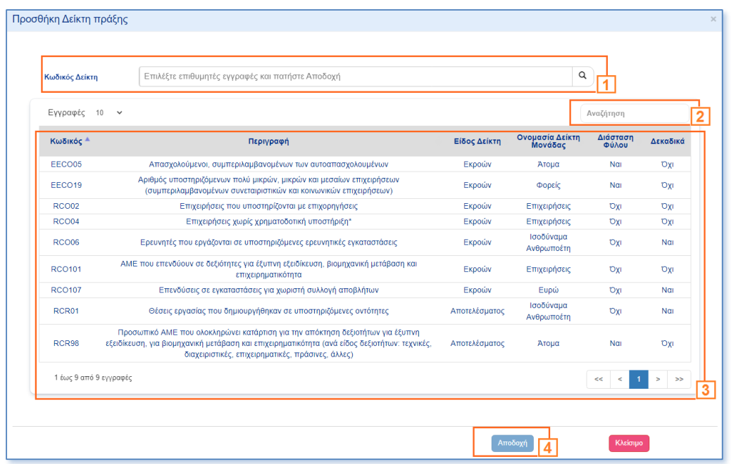

Η επιλογή του δείκτη, γίνεται με την χρήση του φακού (1). Στη λίστα εμφανίζονται οι δείκτες που έχουν συμπληρωθεί στην πρόσκληση. Δυνατότητα αναζήτησης στα αποτελέσματα του φακού(2). Εφόσον ο χρήστης επιλέξει τους επιθυμητούς δείκτες, που αντιπροσωπεύουν την πράξη προχωράει σε (4)

Slide 37
Επιλέγονται ένας ή και περισσότεροι
που έχουν συνάφεια με την πράξη, όχι όλοι όσοι αναφέρονται στην πρόσκληση.
Δηλώνεται για κάθε έναν από αυτούς,
η εκτιμώμενη τιμή στόχου που αφορά τη πράξη, όχι η τιμή που έχει ο δείκτης στην Πρόσκληση.
Σημειωτέον:
εάν η εκτιμώμενη τιμή δεν είναι προφανής, κατά την διαδικασία αξιολόγησης θα ζητηθεί τεκμηρίωση.

Slide 38
Δείκτες που αφορούν ΟΧΕ

Slide 39




Slide 40


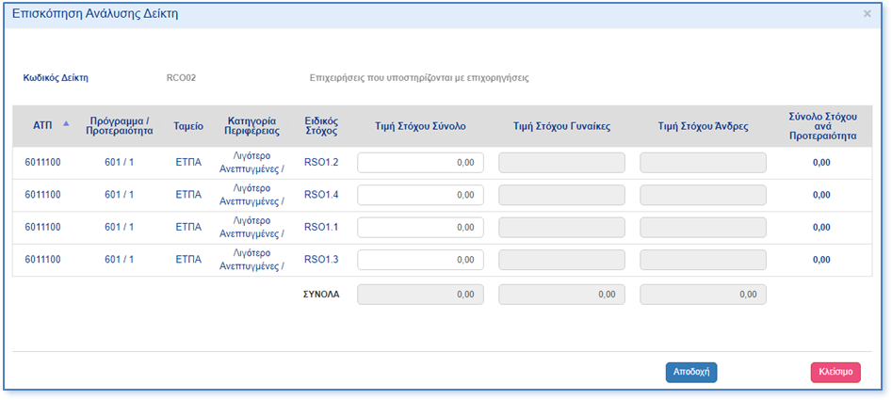
Με την επιλογή γίνεται ανάκτηση των Δελτίων Ταυτότητας Δεικτών που έχουν αναρτηθεί στην πρόσκληση.
Με την επιλογή εμφανίζεται η ανάλυση του δείκτη στους κωδικούς προγράμματος (ΑΤΠ) και Ειδικό Στόχο, ανάλογα με σχετικές πληροφορίες που έχουν καταχωριστεί στην πρόσκληση.

Slide 41
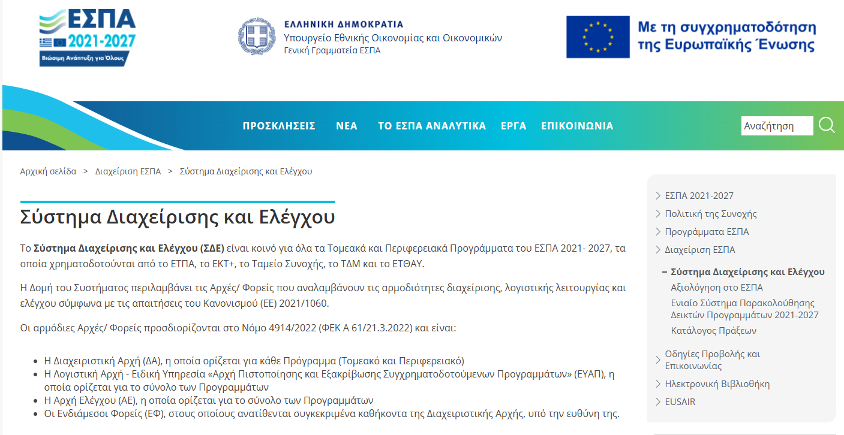
https://www.espa.gr/el/Pages/SDE.aspx

Slide 42
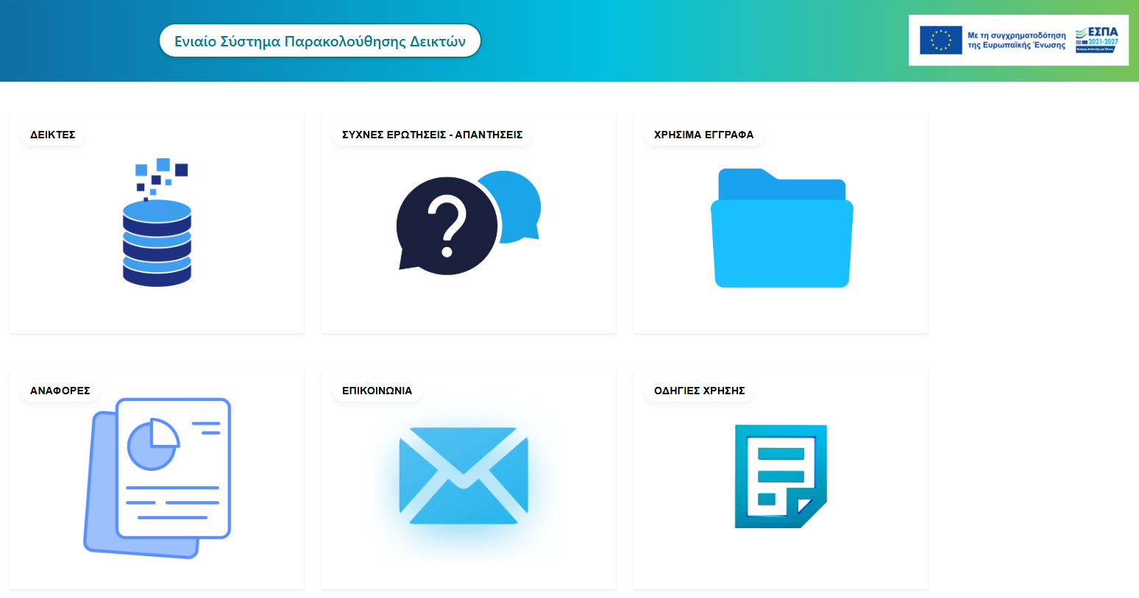

Slide 43
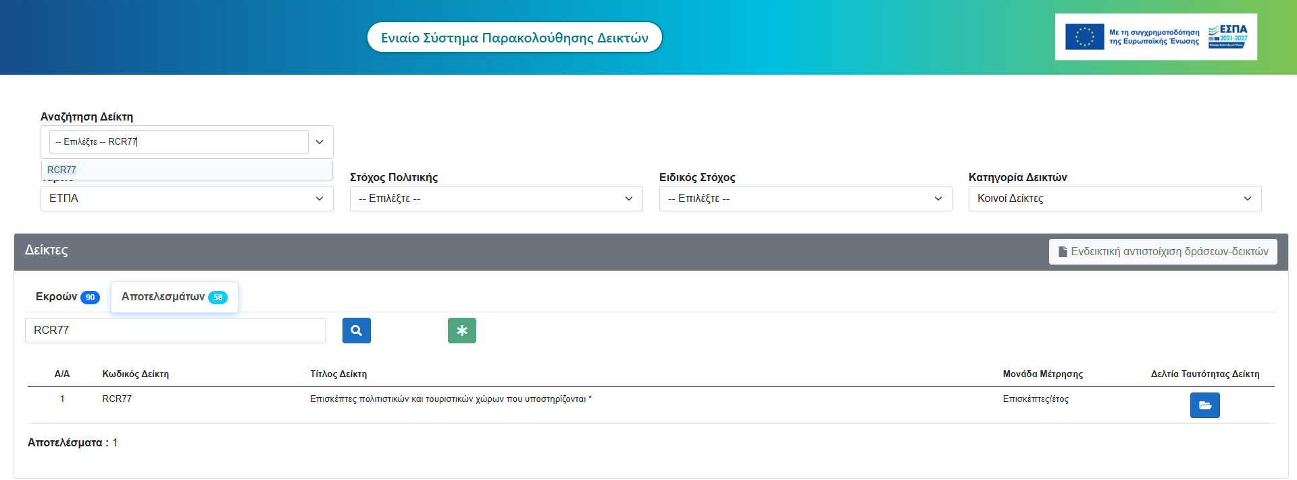

Slide 44
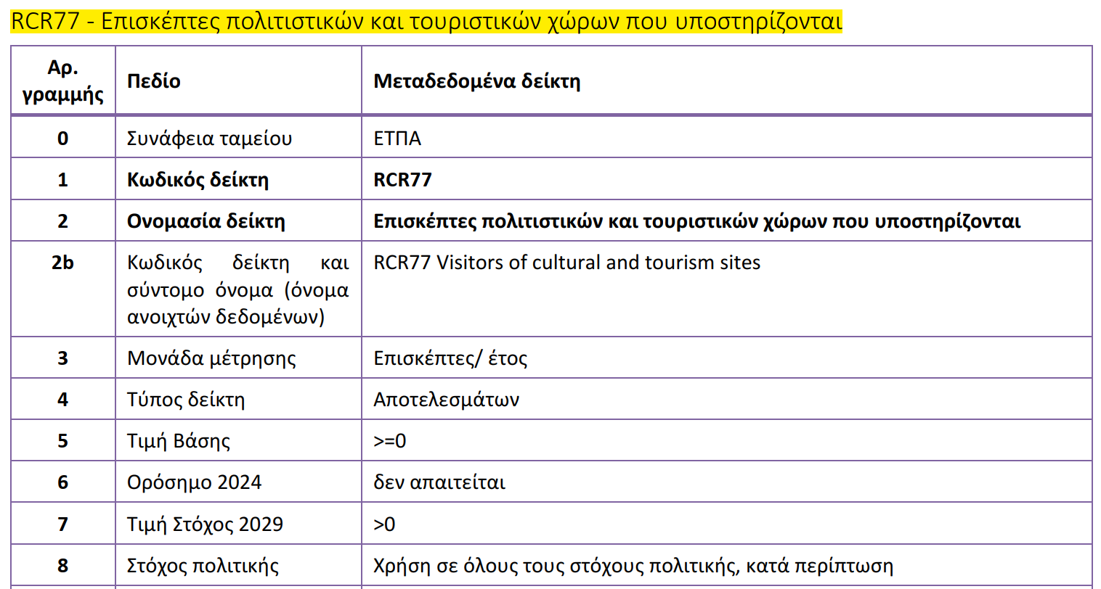

Slide 46
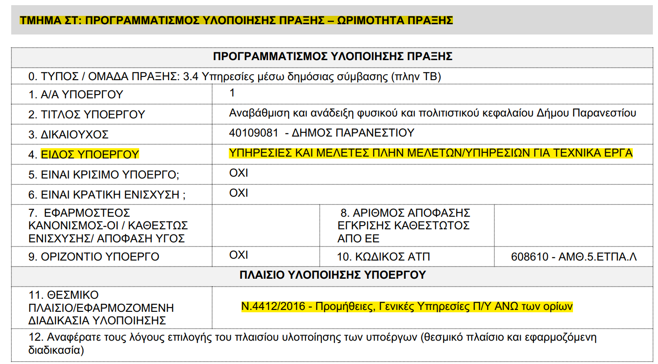

Slide 47
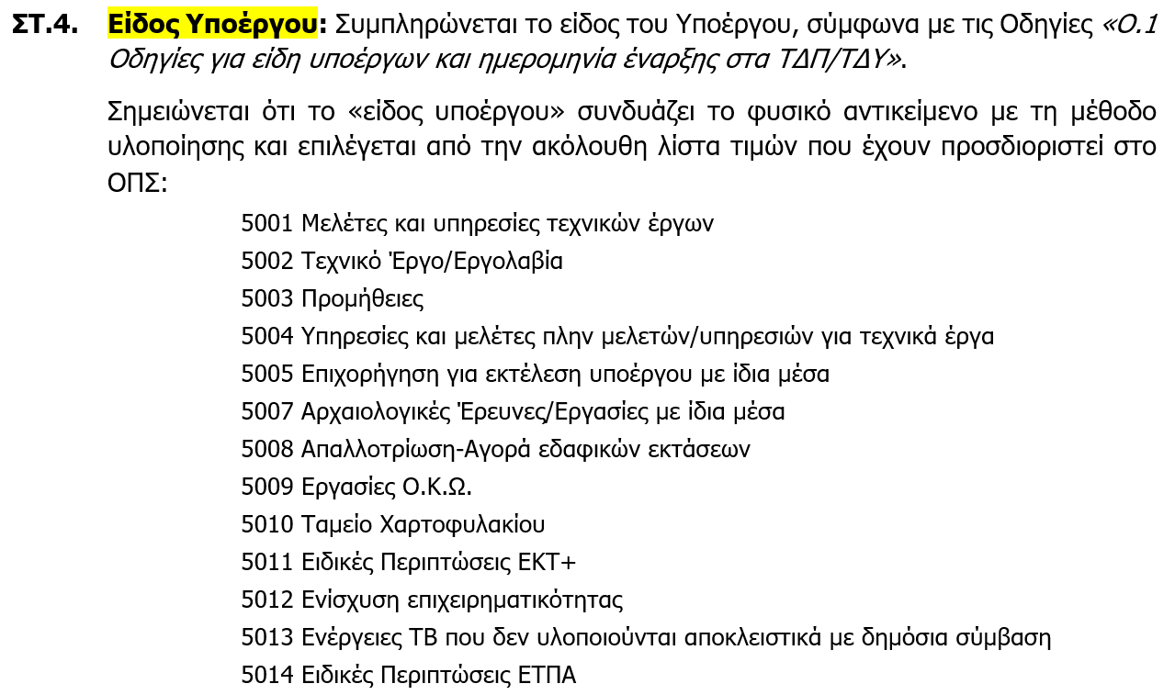

Slide 48
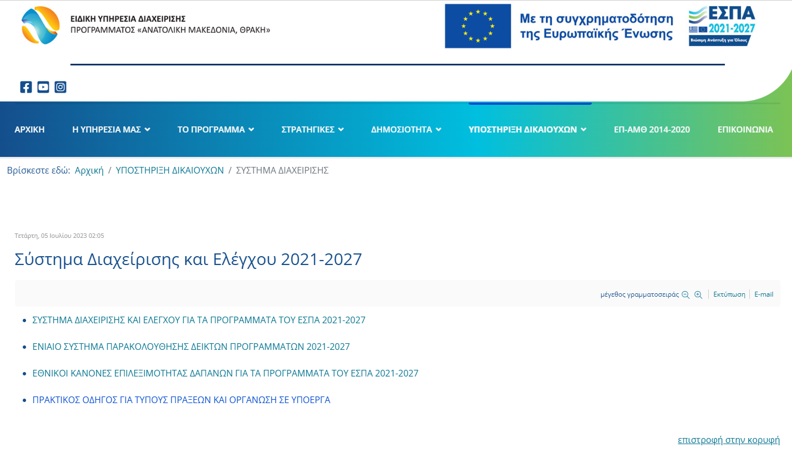
https://www.eydamth.gr/index.php/ypostiriksi-dikaiouxon/systima-diaxeirisis

Slide 49


Slide 50
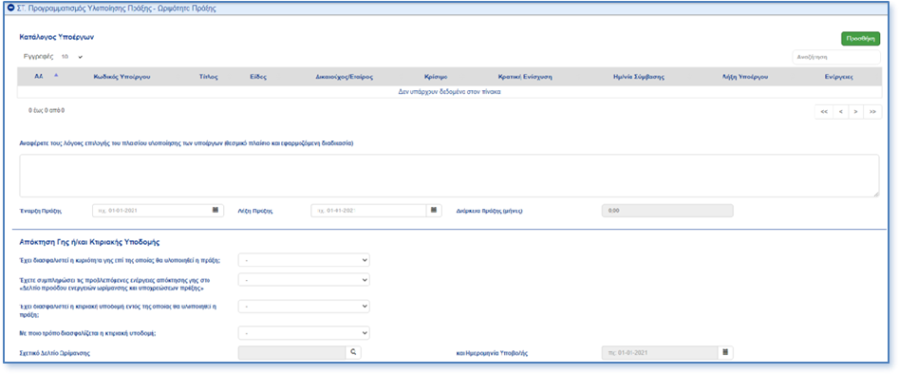

Slide 51

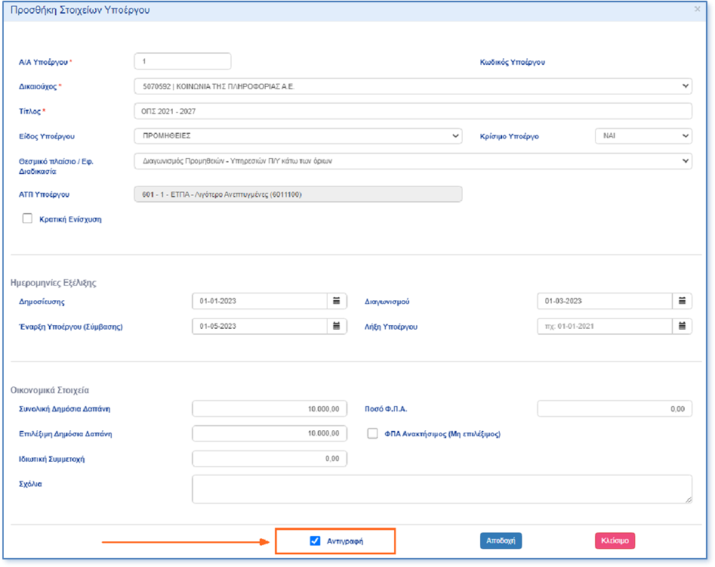
Με την επιλογή του πίνακα «Κατάλογος Υποέργων» εμφανίζεται το σχετικό παράθυρο για τη συμπλήρωση των Υποέργων. Ο χρήστης συμπληρώνει τα δεδομένα στα υποχρεωτικά πεδία (με κόκκινο αστερίσκο) κι επιλέγει [Αποδοχή].
Η επιλογή [Αντιγραφή] παρέχεται προς διευκόλυνση του χρήστη, σε περίπτωση υποέργων τα οποία είναι όμοια μεταξύ τους.
Σε περίπτωση που μία πράξη υλοποιείται με ένα υποέργο, ασχέτως εάν από μόνη της δεν φαίνεται να είναι λειτουργική, λογίζεται ως κύριο υποέργο και επιλέγεται το «ΝΑΙ» ως κρίσιμο υποέργο.
Παράδειγμα: προμήθεια εξοπλισμού αναγκαίου για την λειτουργία μια δομής που υλοποιείται με άλλη πράξη.
Οι ημερομηνίες διαγωνισμού, συμβασιοποίησης και ολοκλήρωσης της πράξης που δηλώνονται, εκτιμώνται κατά προσέγγιση από τους δικαιούχους και συχνά είναι μάλλον αισιόδοξες. Προϋπόθεση για υποβολή είναι η πλήρης ωριμότητα της πρότασης. Ξεκινώντας από εκεί (και πάντα σύμφωνα με τα οριζόμενα, στο θεσμικό πλαίσιο), εκτιμάται εμπειρικά ο χρόνος που απαιτείται για κάθε στάδιο της διαδικασίας, υπολογίζοντας και το χρονικό διάστημα που θα απαιτηθεί για την αξιολόγηση της πράξης και την ένταξη.
Ως ημερομηνίες έναρξης και λήξης νοούνται αυτές της υπογραφής της νομικής δέσμευσης και λήξης της.

Slide 52
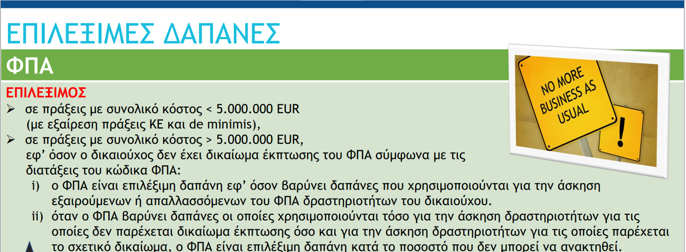

Slide 53
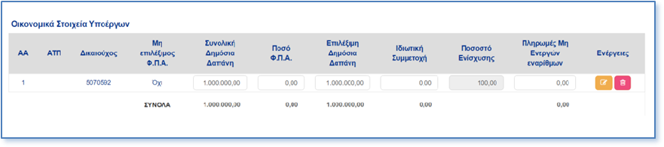
Συμπλήρωση των πινάκων και των λοιπών πεδίων στο τμήμα «Ζ. Χρηματοδοτικό Σχέδιο».
Το σύστημα εμφανίζει στον πίνακα «Οικονομικά Στοιχεία Υποέργων» τα Υποέργα που έχουν συμπληρωθεί στον «Κατάλογος Υποέργων» του τμήματος ΣΤ. Παρέχεται δυνατότητα άμεσης επεξεργασίας των οικονομικών στοιχείων στον πίνακα (στα πεδία), καθώς και μέσω της ενέργειας [Επεξεργασία] στο αναδυόμενο παράθυρο.

Slide 54
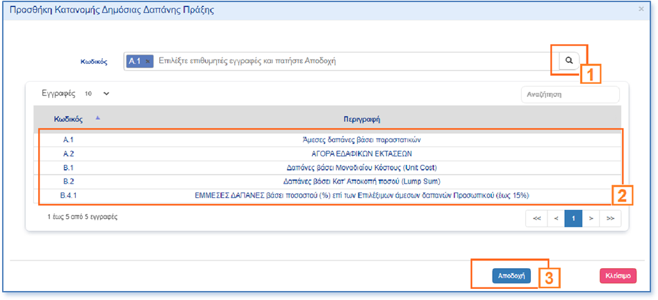
Με την επιλογή στον πίνακα «Κατανομή Δημόσιας Δαπάνης Πράξης» εμφανίζεται παράθυρο για την επιλογή των κατηγοριών δαπάνης από την λίστα που περιέχει τις κατηγορίες δαπάνης που έχουν προσδιοριστεί στην πρόσκληση και επιλέγονται όσες αντιστοιχούν στην πράξη.

Slide 55
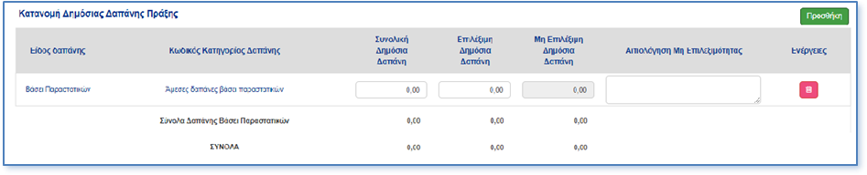
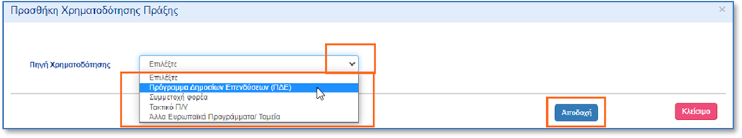
Στην συνέχεια τα αντίστοιχα ποσά συμπληρώνονται στον πίνακα
Με την επιλογή στον πίνακα «Χρηματοδότηση Πράξης» εμφανίζεται παράθυρο, για την επιλογή Πηγής Χρηματοδότησης.
Στη συνέχεια, καταχωρίζονται τα αντίστοιχα ποσά ανά πηγή χρηματοδότησης της πράξης (ΠΔΕ, Τακτικός Προϋπολογισμός κλπ). Σε περίπτωση που η πράξη είχε εγγραφεί στο ΠΔΕ πριν την ένταξή της στο Πρόγραμμα» υπάρχει επιλογή που ανοίγει σχετικό πίνακα προς συμπλήρωση

Slide 56
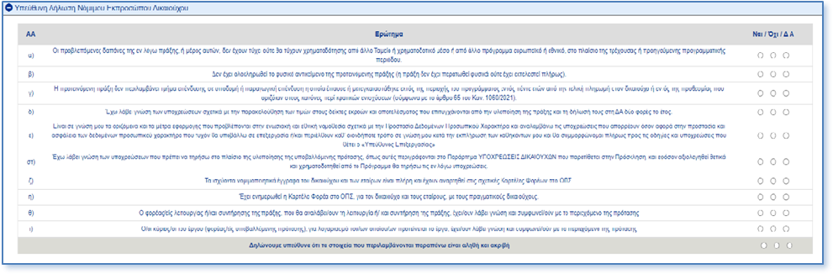
Συμπλήρωση των πεδίων ελέγχου (check boxes) στο τμήμα «Υπεύθυνη Δήλωση Νόμιμου Εκπροσώπου».
Χρειάζεται προσοχή στην κατανόηση της ερώτησης.
Πχ: α) Οι προβλεπόμενες δαπάνες της εν λόγω πράξης, ή μέρος αυτών, δεν έχουν τύχει ούτε θα τύχουν χρηματοδότησης από άλλο Ταμείο ή χρηματοδοτικό μέσο ή από άλλο πρόγραμμα ευρωπαϊκό ή εθνικό, στο πλαίσιο της τρέχουσας ή προηγούμενης προγραμματικής περιόδου.
β) Δεν έχει ολοκληρωθεί το φυσικό αντικείμενο της προτεινόμενης πράξης…….
Η προτεινόμενη πράξη δεν περιλαμβάνει τμήμα επένδυσης σε υποδομή, επένδυση η οποία έπαυσε ή μετεγκαταστάθηκε …….
Απαντάμε ΝΑΙ, που σημαίνει πως ισχύει το «δεν έχουν τύχει», «Δεν έχει ολοκληρωθεί», «δεν περιλαμβάνει»

Slide 57
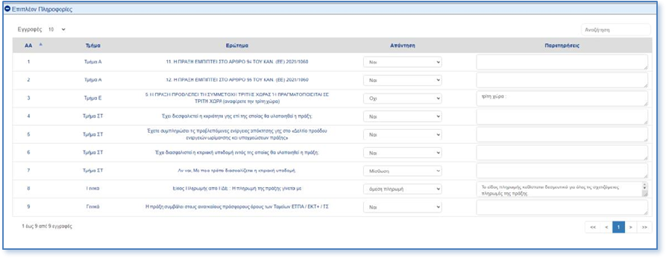
Στο τμήμα Επιπλέον Πληροφορίες εμφανίζονται ερωτήματα που αφορούν την πράξη.
Συγκεκριμένα:
• το τμήμα του δελτίου που αφορά το ερώτημα.
• η “Απάντηση“ στο ερώτημα, που συμπληρώνεται υποχρεωτικά.
• και οι “Παρατηρήσεις” που δύναται να συμπληρωθούν προαιρετικά από τον χρήστη είτε με σχετική τεκμηρίωση για την απάντηση, είτε σχόλια επί της απάντησης.

Slide 58


Slide 59
Προσθήκη συνημμένων αρχείων
1. Για εκτεταμένα συναπτά Αρχεία που λόγω μεγάλου όγκου δεν μπορούν να επισυναφθούν στο ΤΔΠ, όπου το μέγιστο επιτρεπτό μέγεθος αρχείου προς επισύναψη είναι 40ΜΒ,
καλό θα είναι να χρησιμοποιείται διαδικτυακή εφαρμογή αποστολής, στο email της υπηρεσίας με κοινοποίηση στον χειριστή της πράξης.
Ο τίτλος του αρχείου να παραπέμπει σαφώς στο περιεχόμενο. Πχ «Η.01.6 ΟΡΙΖΟΝΤΙΟΓΡΑΦΙΑ» «0.ΠΙΝΑΚΑΣ ΠΕΡΙΕΧΟΜΕΝΩΝ HM ΜΕΛΕΤΗΣ ΕΦΑΡΜΟΓΗΣ» ή «Απόφαση Έγκρισης ….» και όχι συντμήσεις «25869.2025 ΥΔΟΜ βεβ συμβ χρ γης 2 έργα» ή «211.6Ζ1ΨΟΡΝΚ-1ΩΑ»
Το όνομα του συνημμένου αρχείου να μην ξεπερνά τους 190 χαρακτήρες και να μην περιέχει ειδικούς χαρακτήρες (π.χ. !, @,*,& κ.λπ.). Επιτρέπονται η παύλα (-) και η κάτω παύλα ( _ ).
Η περιγραφή του αρχείου να μην ξεπερνά τους 250 χαρακτήρες.
Ομοειδή έγγραφα μεγάλου αριθμού, να αναρτώνται σε συμπιεσμένο αρχείο (πχ Σχέδια Λεπτομερειών τεχνικού έργου)
6. Η Ανάρτηση να μην είναι άναρχη, δηλαδή καλό θα είναι να γίνεται ομαδοποίηση σε κατηγορίες εγγράφων και να αναρτάται ανά κατηγορία του ΟΠΣ.
Πχ: Μελέτες-Σχέδια διάφορων μελετών-Τεύχη Δημοπράτησης-Αδειοδοτήσεις-Αλληλογραφία με τρίτους φορείς-Εγκριτικές Αποφάσεις φορέα κλπ.

Slide 60
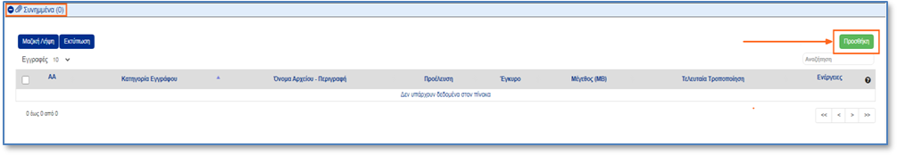
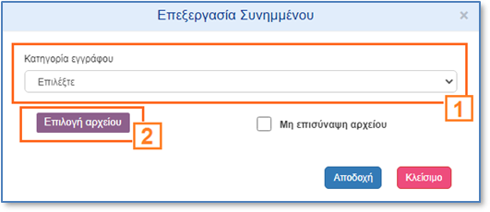

Slide 61
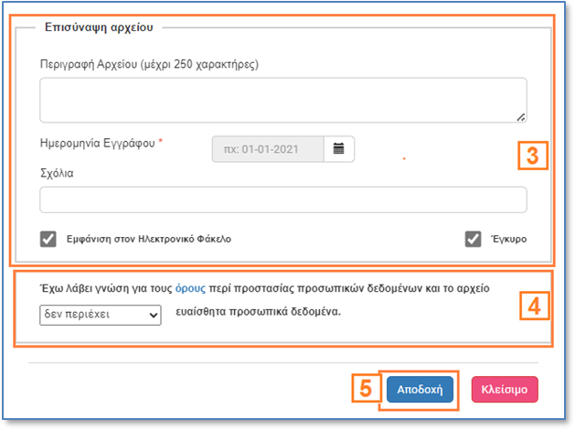

Slide 62
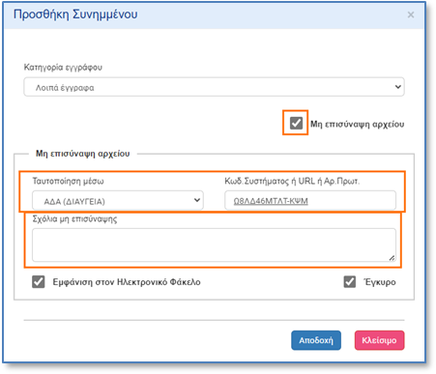
Επιλέγεται «Μη επισύναψη αρχείου» όταν:
  Το σχετικό αρχείο είναι διαθέσιμο & προσβάσιμο σε πληροφοριακό σύστημα. Στην περίπτωση αυτή συμπληρώνονται τα πεδία «Ταυτοποίηση μέσω» και «Κωδ. Συστήματος ή Αρ. πρωτ.»
το αρχείο είναι ήδη διαθέσιμο στο ΟΠΣ οπότε πρέπει να συμπληρωθεί και το πεδίο «Σχόλια μη επισύναψης»
Αν η απαίτηση ανάρτησης δεν αφορά την πράξη, οπότε και αιτιολογείται

Slide 63
Επεξεργασία & Διαγραφή συνημμένων αρχείων
Για την επεξεργασία συνημμένου ο χρήστης επιλέγει την ενέργεια επεξεργασία του πίνακα, ενώ η
διαγραφή συνημμένου είναι διαθέσιμη με περιορισμούς.
Ο Δικαιούχος επεξεργάζεται ή/και διαγράφει συνημμένα αρχεία που προσθέτει ο ίδιος ή στέλεχος του φορέα του στο σύστημα, όσο το δελτίο είναι σε κατάσταση «Υπό Υποβολή».
Ο χρήστης ΔΑ επεξεργάζεται συνημμένα αρχεία όταν τα δελτία είναι σε Επεξεργασία αλλά και μετά την οριστικοποίηση των δελτίων, ενώ η διαγραφή συνημμένων μετά την Οριστικοποίηση δεν επιτρέπεται.
Χρήστης Δικαιούχου δεν επιτρέπεται να διαγράψει συνημμένο που προστέθηκε από χρήστη ΔΑ και αντίστροφα.
Επεξεργασία και Διαγραφή σε αρχείο «pdf από ΟΠΣ» δεν επιτρέπεται.

Slide 64

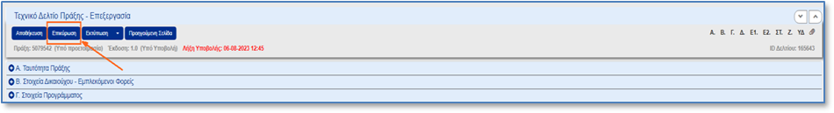
ΕΠΙΚΥΡΩΣΗ ΔΕΛΤΙΟΥ
Ο χρήστης αφού ολοκληρώσει την καταχώριση στοιχείων στο επιθυμητό δελτίο, μπορεί να ελέγξει την ορθότητα συμπλήρωσης των δεδομένων του δελτίου με την επιλογή από τη γραμμή εργαλείων
Σημειώνεται ότι πρέπει να πραγματοποιείται αποθήκευση των αλλαγών πριν από κάθε Επικύρωση.
Το σύστημα εκτελεί τους ελέγχους επικύρωσης και είτε εμφανίζει αναδυόμενο παράθυρο με μήνυμα επιτυχούς επικύρωσης αν το δελτίο δεν έχει σφάλματα, είτε εμφανίζει τα σφάλματα και τις προειδοποιήσεις που εντοπίστηκαν στο δελτίο:

Slide 65
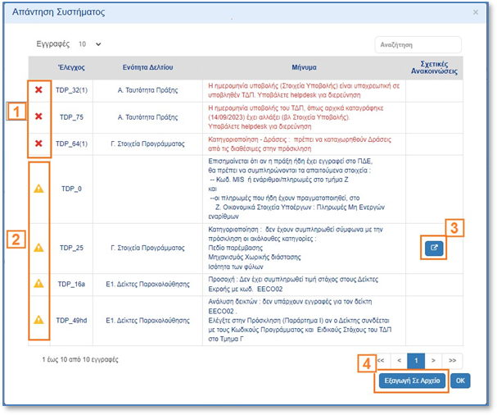

Slide 66
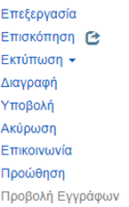
Στην οθόνη αναζήτησης ενός δελτίου και στον πίνακα αποτελεσμάτων υπάρχει η στήλη «Ενέργειες».
Με επιλογή στην επιθυμητή γραμμή ενεργοποιείται αναδυόμενη λίστα με τις διαθέσιμες Ενέργειες (Ενεργές και Ανενεργές) ανάλογα με την κατάσταση του δελτίου, τα δικαιώματα και τις αρμοδιότητες του χρήστη.
Επιλέγοντας «Υποβολή» το σύστημα εκτελεί λογικούς ελέγχους επικύρωσης και εμφανίζει:
είτε σφάλματα και προειδοποιήσεις που εντοπίστηκαν στο δελτίο,
είτε μήνυμα «Επιβεβαίωσης Ενέργειας», όταν δεν εντοπιστούν προβλήματα. Ο χρήστης μετά την καταχώριση σχόλιων, επιλέγει «ΟΚ» στην ερώτηση «Θέλετε να προχωρήσετε με την ενέργεια Υποβολή;» για να ολοκληρωθεί η υποβολή του δελτίου.
_______________________________

Slide 67

Σας ευχαριστώ για την προσοχή σας.
Merci
Danke
Tak
Благодаря
Aitäh
Gracias
Go raibh maith agat
Grazie
Hvala
Paldies
Ačiū Grazzi
Dank je
Köszönöm
Dziękuję
Obrigado
Obrigada
Mulțumesc
Ďakujem
Hvala Tack
Děkuju
Kiitos
Κομοτηνή, 23/03/2026
Ελένη Κουφού
Μονάδα Α΄ - Προγραμματισμού & Αξιολόγησης
Ειδικής Υπηρεσίας Διαχείρισης Προγράμματος «Ανατολική Μακεδονία, Θράκη»

